Slide 1
专题3
WEIZHUANTISHISAN
微专题13
常见的沉淀溶解平衡图像类型总结

Slide 2
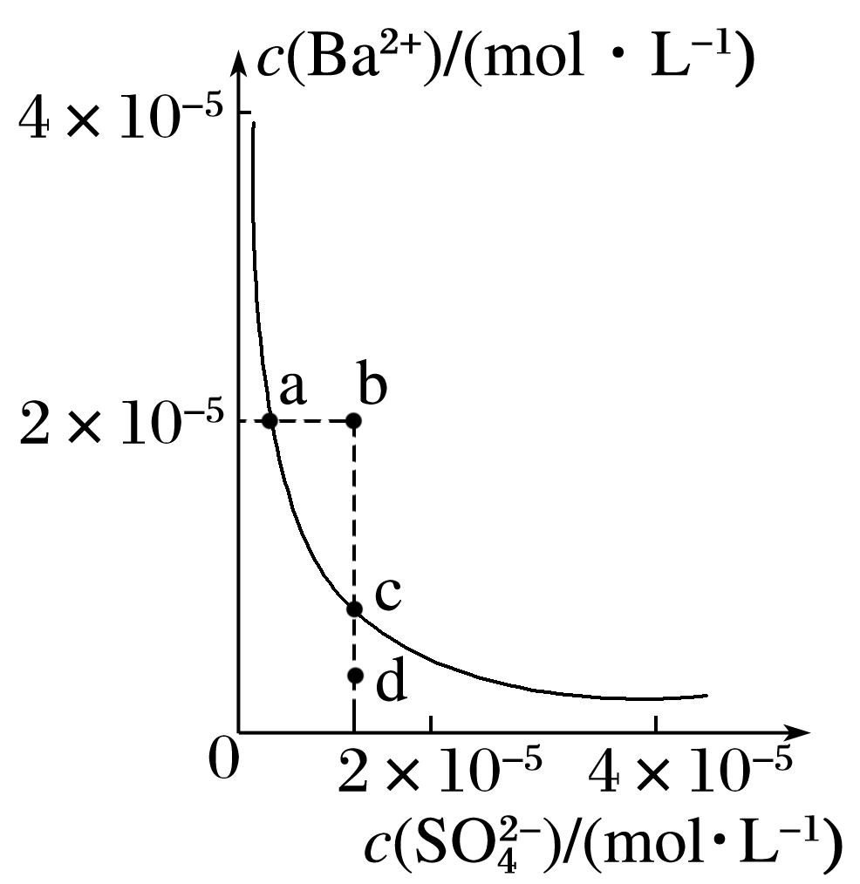
类型1 c(M^{n＋})、c(A^{n－})型图像
如图为BaSO₄沉淀溶解平衡曲线(温度一定)：
(1)曲线上的任意一点均为达到沉淀溶解平衡的平衡点，可利用曲线上点的坐标来计算K_{sp}(BaSO₄)。
(2)曲线上方的点为过饱和溶液，c(Ba^{2＋})·c( )＞K_{sp}(BaSO₄)，有沉淀生成。
(3)曲线下方的点为不饱和溶液，c(Ba^{2＋})·c( )＜K_{sp}(BaSO₄)，无沉淀生成，加入BaSO₄可继续溶解。

Slide 3
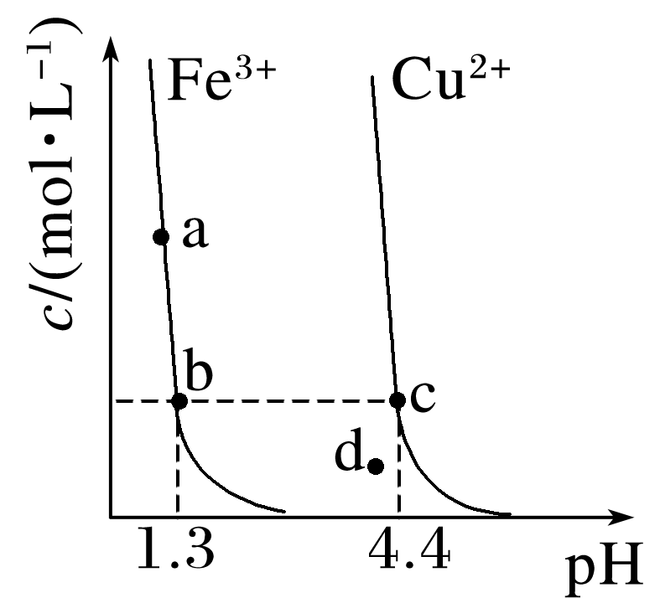
类型2 S—pH或c(M^{n＋})—pH图像
Fe(OH)₃和Cu(OH)₂的c—pH关系如图(温度一定)：
图中曲线为相应金属离子氢氧化物的沉淀溶解平衡曲线，可利用图像判断有关氢氧化物的K_{sp}的大小以及离子分离方法的选择。

Slide 4
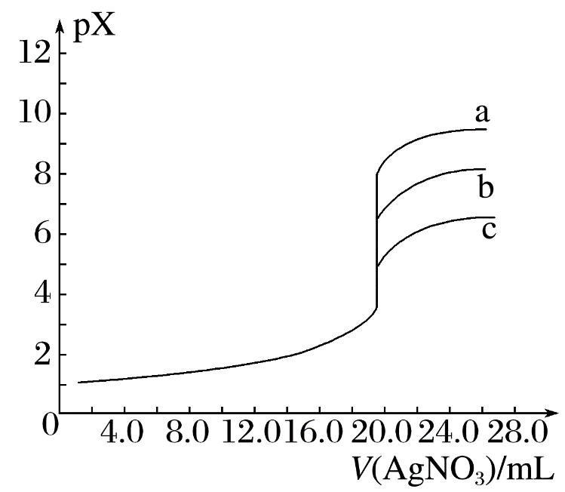
类型3 离子浓度负对数(pX)—溶液体积(V)图像
0.1 mol·L^{－1}AgNO₃溶液滴定20.00 mL含有Cl－、Br－、I－且浓度均为0.1 mol·
L^{－1}的混合溶液，滴定曲线如图所示：
(1)图中曲线的起始部分，滴入c(Ag＋)不足，c(X－)变化较小，在恰好反应时出现突跃，突跃后的三条曲线为相应AgX的沉淀溶解平衡曲线。
(2)若已知a、b、c所代表的卤素离子的曲线，则可比较相应AgX的K_{sp}的大小或利用K_{sp}的大小分析a、b、c分别代表哪种卤素离子的曲线。

Slide 5
类型4 离子浓度对数或负对数曲线
解题时要理解pH、pOH、pC的含义，以及图像横、纵坐标代表的含义，通过曲线的变化趋势，找到图像与已学化学知识间的联系。
(1)pH(或pOH)—pC图
横坐标：将溶液中c(H＋)取负对数，即pH＝－lg c(H＋)，反映到图像中是c(H＋)越大，pH越小，pOH则相反。
纵坐标：将溶液中某一微粒浓度[如c(A)]或某些微粒浓度的比值取负对数，即pC＝－lg c(A)，反映到图像中是c(A－)越大，pC越小。

Slide 6
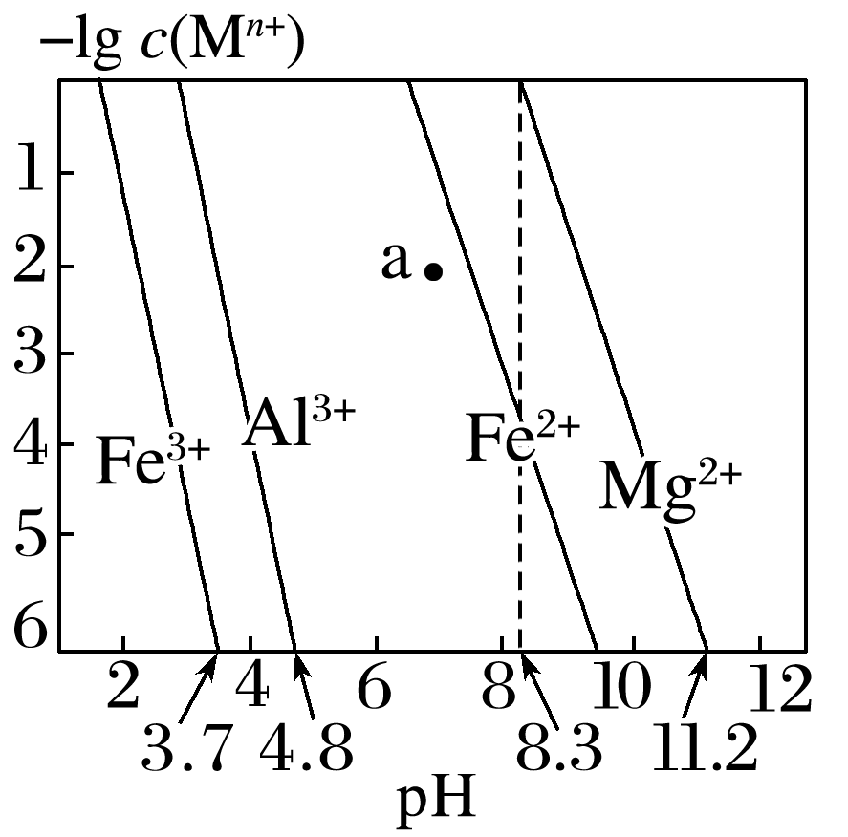
例如：常温下，几种难溶氢氧化物的饱和溶液中金属离子浓度的负对数与溶液的pH关系如图所示。
①直线上的任意一点都达到沉淀溶解平衡。
②由图像可得Fe^{3＋}、Al^{3＋}、Fe^{2＋}、Mg^{2＋}完全沉淀的pH分别为3.7、4.8、8.3、11.2。

Slide 7
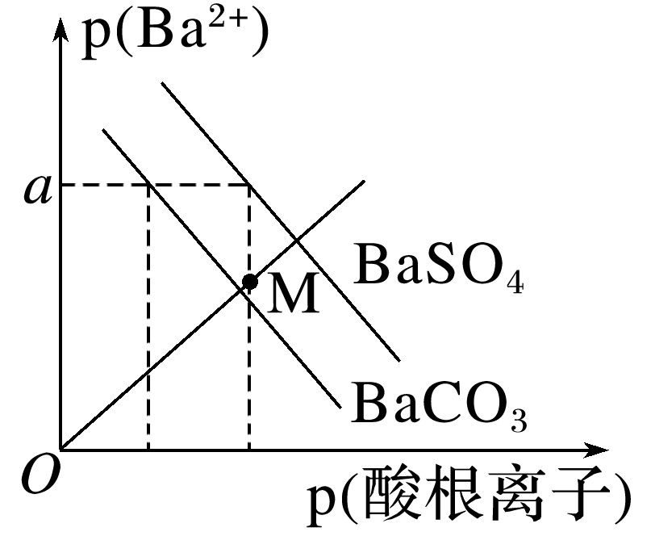
(2)pC—pC图
纵、横坐标均为一定温度下，溶解平衡粒子浓度的负对数。
例如：已知p(Ba^{2＋})＝－lg c(Ba^{2＋})，p(酸根离子)＝－lg c(酸根离子)，酸根离子为 。某温度下BaSO₄、BaCO₃的沉淀溶解关系如图所示，
①直线上的任意一点都达到沉淀溶解平衡。
②p(Ba^{2＋})＝a，即c(Ba^{2＋})＝10^{－a} mol·L^{－1}时，p( )>p( )，从而可知K_{sp}(BaSO₄)<K_{sp}(BaCO₃)。

Slide 8
④此类图像沉淀溶解平衡直线上任意一点都表示饱和溶液，直线上方或下方的任意一点则表示不饱和溶液或过饱和溶液。

Slide 9
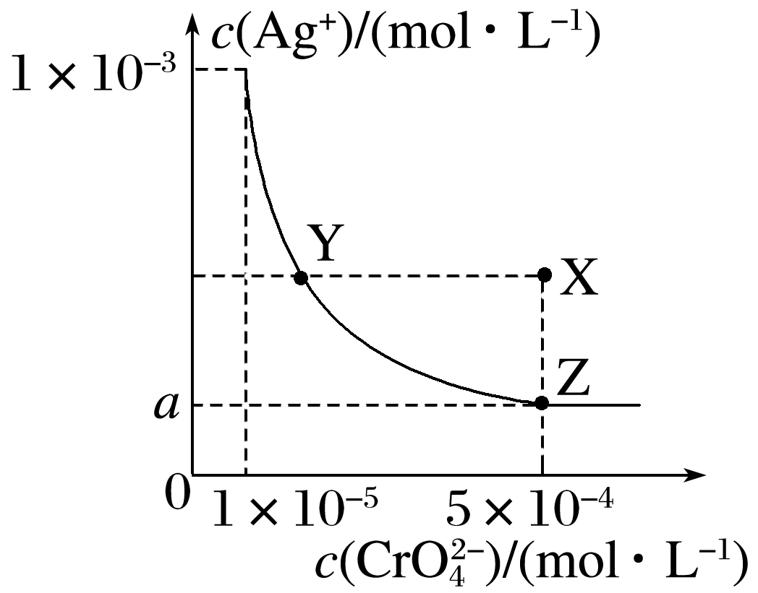
1
2
3
4
5
6
7
1.在t ℃时，Ag₂CrO₄(橘红色)在水溶液中的沉淀溶解平衡曲线如图所示。又知AgCl的K_{sp}＝1.8×10^{－10}。下列说法不正确的是
A.t ℃时，Ag₂CrO₄的K_{sp}为1×10^{－8}
B.饱和Ag₂CrO₄溶液中加入K₂CrO₄不能
使溶液由Y点变为X点
C.t ℃时，Y点和Z点Ag₂CrO₄的K_{sp}相等
D.t ℃时，将0.01 mol·L^{－1} AgNO₃溶液滴入20 mL 0.01 mol·L^{－1} KCl和0.01 mol·
L^{－1} K₂CrO₄的混合溶液中，Cl－先沉淀
√

Slide 10
1
2
3
4
5
6
7
Y点、Z点溶液的温度相同，则K_{sp}相同，C项正确；

Slide 11
1
2
3
4
5
6
7

Slide 12
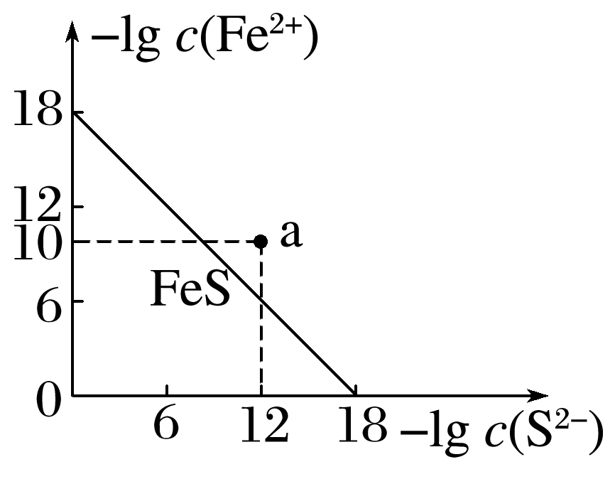
1
2
3
4
5
6
7
2.25 ℃时，FeS饱和溶液中，Fe^{2＋}与S^{2－}的物质的量浓度的负对数关系如图所示。对于图中的a点，下列说法正确的是
A.a点表示FeS的饱和溶液，且c(Fe^{2＋})<c(S^{2－})
B.a点表示FeS的不饱和溶液，且c(Fe^{2＋})>c(S^{2－})
C.a点表示FeS的不饱和溶液，且c(Fe^{2＋})<c(S^{2－})
D.a点表示FeS的饱和溶液，且c(Fe^{2＋})>c(S^{2－})
√
a点c(Fe^{2＋})＝10^{－10} mol·L^{－1}>c(S^{2－})＝10^{－12} mol·L^{－1}，表示FeS的不饱和溶液，B项正确。

Slide 13
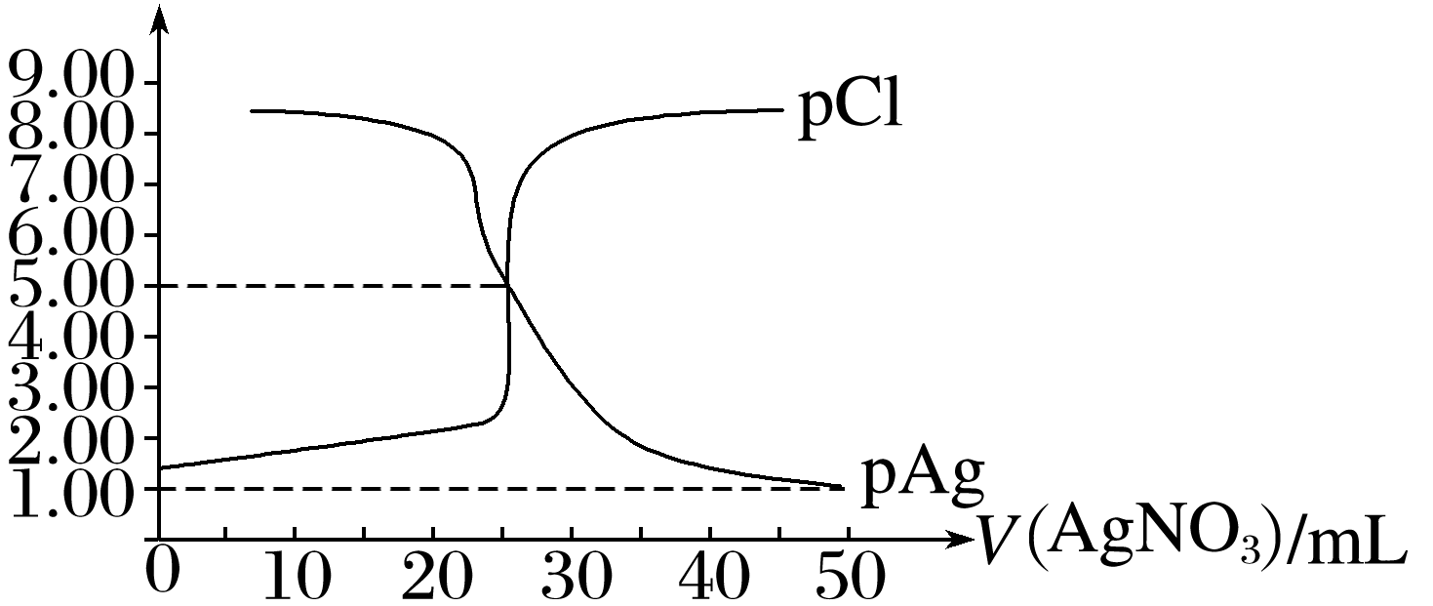
1
2
3
4
5
6
7
3.常温下，用0.100 mol·L^{－1}AgNO₃溶液滴定50.0 mL 0.050 0 mol·L^{－1}KCl溶液，以K₂CrO₄为指示剂，测得溶液中pCl＝－lg c(Cl－)、pAg＝－lg c(Ag＋)随加入AgNO₃的体积变化如图所示，已知溶液中离子浓度小于等于1.0×10^{－5}mol·L^{－1}，则沉淀完全，K_{sp}(Ag₂CrO₄)＝2.0×10^{－12}，K_{sp}(Ag₂SO₄)＝1.4×10^{－5}，下列说法错误的是
A.AgCl的沉淀溶解平衡常数K_{sp}的数量级为10^{－10}
B.为防止指示剂失效，溶液应维持中性或弱碱性
C.滴定中指示剂的有效浓度应维持在2.0×
10^{－2}mol·L^{－1}
D.滴定完后加入1 mL 0.01 mol·L^{－1} H₂SO₄会产生新的沉淀
√

Slide 14
1
2
3
4
5
6
7
根据图像，当pCl＝pAg时，溶液中c(Ag＋)＝c(Cl－)＝10^{－5}mol·L^{－1}，则AgCl的沉淀溶解平衡常数K_{sp}的数量级为10^{－10}，故A正确；
指示剂使用的是K₂CrO₄，溶液中存在Ag＋，如果溶液呈酸性，则 易形成 ，如果溶液呈碱性，则易生成Ag₂O，因此溶液需维持中性或弱碱性，故B正确；
溶液中Ag＋沉淀完全时c(Ag＋)＝10^{－5} mol·L^{－1}，形成Ag₂CrO₄时，所需
＝2.0×10^{－2} mol·L^{－1}，故C正确；

Slide 15
1
2
3
4
5
6
7
滴定完后，溶液中c(Ag＋)＝10^{－5}mol·L^{－1}，加入1 mL 0.01 mol·L^{－1}H₂SO₄，则产生Ag₂SO₄时需要 ＝1.4×10⁵ mol·L^{－1}，显然
H₂SO₄的量是不够的，所以不能产生新的沉淀，故D错误。

Slide 16
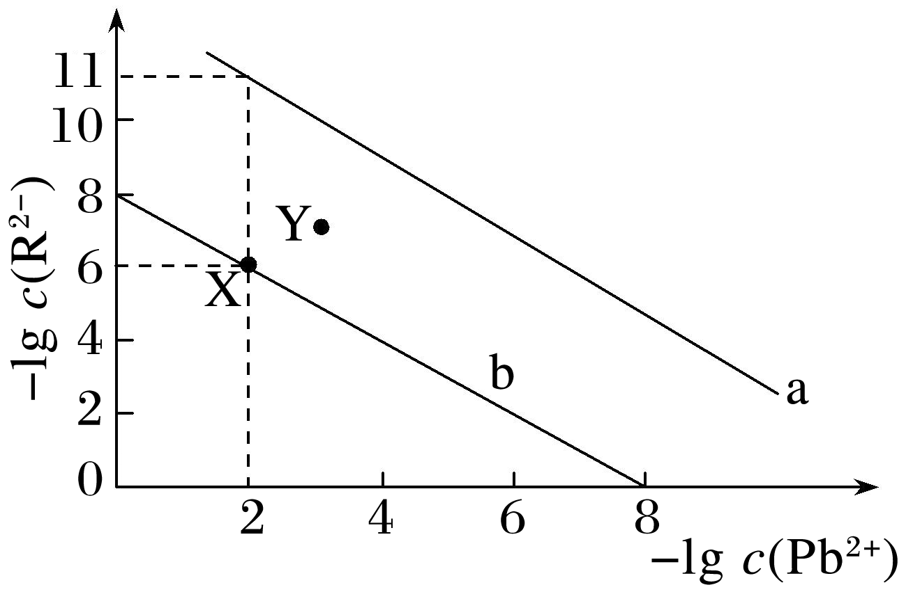
1
2
3
4
5
6
7
4.25 ℃时，PbR(R^{2－}为 )的沉淀溶解平衡关系如图所示。已
知25 ℃时，K_{sp}(PbCO₃)<K_{sp}(PbSO₄)，下列说法不正确的是
A.曲线a表示PbCO₃的沉淀溶解平衡
B.Y点溶液可为PbCO₃的过饱和溶液
C.当PbSO₄和PbCO₃沉淀共存时，溶液中
c( )和c( )的比是1×10⁵
D.向X点对应的饱和溶液中加入少量Pb(NO₃)₂固体，可转化为Y点对应的
溶液
√

Slide 17
1
2
3
4
5
6
7
由25 ℃时K_{sp}(PbCO₃)<K_{sp}(PbSO₄)可知，c(Pb^{2＋})相同时，c( )大于c( )，则由图可知，曲线a表示PbCO₃的沉淀溶解平衡，故A正确；
由图可知，Y点c(Pb^{2＋})·c( )>K_{sp}(PbCO₃)，则Y点溶液是PbCO₃的过
饱和溶液，故B正确；

Slide 18
1
2
3
4
5
6
7
向X点对应的饱和溶液中加入少量Pb(NO₃)₂固体，溶液中c(Pb^{2＋})增大，由图可知，Y点c(Pb^{2＋})小于X点，故D错误。

Slide 19
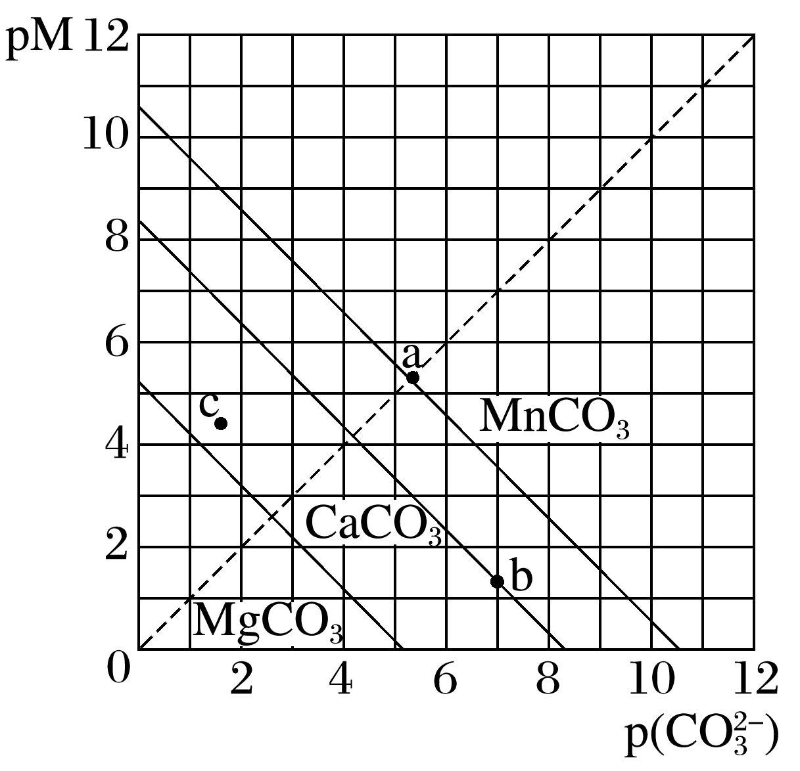
1
2
3
4
5
6
7
5.一定温度下，三种碳酸盐MCO₃(M：Mg^{2＋}、Ca^{2＋}、Mn^{2＋})的沉淀溶解平衡曲线如图所示。已知：pM＝－lg c(M)，p( )＝－lg c( )。下列说法正确的是
A.MgCO₃、CaCO₃、MnCO₃的K_{sp}依次增大
B.a点可表示MnCO₃的饱和溶液，且c(Mn^{2＋})
＝c( )
C.b点可表示CaCO₃的饱和溶液，且c(Ca^{2＋})
<c( )
D.c点可表示MgCO₃的不饱和溶液，且c(Mg^{2＋})>c( )
√

Slide 20
1
2
3
4
5
6
7

Slide 21
1
2
3
4
5
6
7

Slide 22
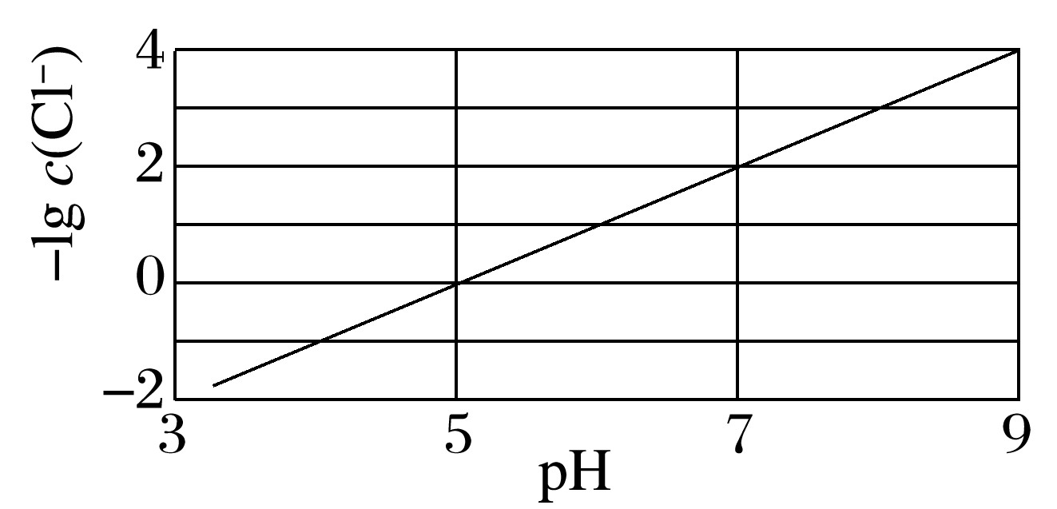
1
2
3
4
5
6
7
6.向湿法炼锌的电解液中同时加入Cu和CuSO₄，可生成CuCl沉淀除去Cl－，降低对电解的影响，反应原理如下：
Cu(s)＋Cu^{2＋}(aq) 2Cu＋(aq) ΔH₁＝a kJ·mol^{－1}
Cl－(aq)＋Cu＋(aq) CuCl(s) ΔH₂＝b kJ·mol^{－1}
实验测得电解液pH对溶液中残留c(Cl－)的影响如图所示。下列说法正确的是

Slide 23
1
2
3
4
5
6
7
A.向电解液中加入稀硫酸，有利于Cl－的去除
B.溶液pH越大，K_{sp}(CuCl)越大
C.反应达到平衡，增大c(Cu^{2＋})，c(Cl－)减小
√

Slide 24
1
2
3
4
5
6
7
根据图像，溶液的pH越小，溶液中残留c(Cl－)越大，因此向电解液中加入稀硫酸，不利于Cl－的去除，故A错误；
K_{sp}(CuCl)只与温度有关，与溶液pH无关，故B错误；
根据Cu(s)＋Cu^{2＋}(aq) 2Cu＋(aq)，增大c(Cu^{2＋})，平衡正向移动，使得c(Cu＋)增大，促进Cl－(aq)＋Cu＋(aq) CuCl(s)右移，c(Cl－)减小，故C正确；

Slide 25
1
2
3
4
5
6
7

Slide 26
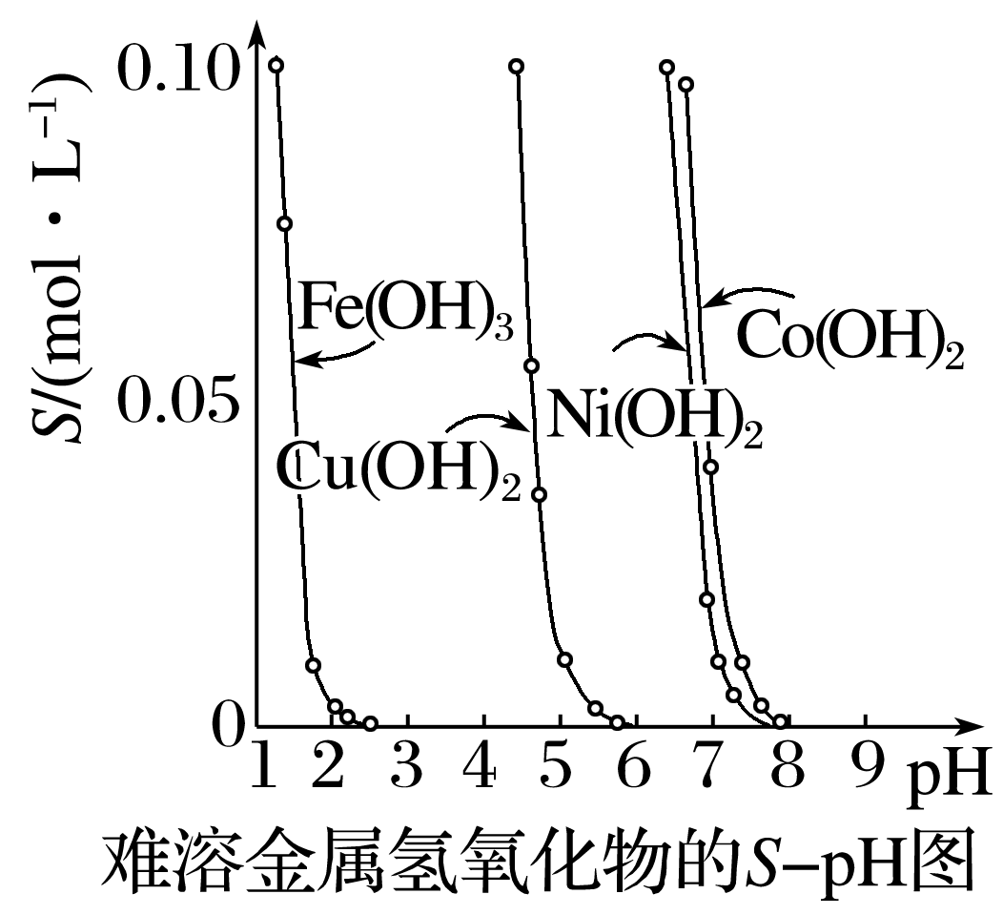
1
2
3
4
5
6
7
7.金属氢氧化物在酸中的溶解度不同，因此可以利用这一性质，控制溶液的pH，达到分离金属离子的目的。难溶金属的氢氧化物在不同pH下的溶解度[S/(mol·L^{－1})]如图所示。
(1)pH＝3时溶液中铜元素的主要存在形式是______。
Cu^{2＋}
据图知pH＝4～5时，Cu^{2＋}开始沉淀为Cu(OH)₂，因此pH＝3时，溶液中铜元素主要以Cu^{2＋}的形式存在。

Slide 27
1
2
3
4
5
6
7
(2)若要除去CuCl₂溶液中的少量Fe^{3＋}，应该控制溶液的pH为_____(填字母)。
A.<1
B.4左右
C.>6
B
若要除去CuCl₂溶液中的Fe^{3＋}，应保证Fe^{3＋}完全沉淀，而Cu^{2＋}还未沉淀，据图知pH为4左右。

Slide 28
1
2
3
4
5
6
7
(3)在Ni(OH)₂溶液中含有少量的Co^{2＋}杂质，________(填“能”或“不能”)通过调节溶液pH的方法来除去，理由是__________________
________________。
不能
Co^{2＋}和Ni^{2＋}沉淀的
pH范围相差太小
据图知，Co^{2＋}和Ni^{2＋}沉淀的pH范围相差太小，无法通过调节溶液pH的方法除去Ni(OH)₂溶液中的Co^{2＋}。

Slide 29
1
2
3
4
5
6
7
(4)要使氢氧化铜沉淀溶解，除了加入酸之外，还可以加入氨水，生成[Cu(NH₃)₄]^{2＋}，写出反应的离子方程式：__________________________
___________________________。
Cu(OH)₂＋4NH₃·H₂O===
[Cu(NH₃)₄]^{2＋}＋2OH－＋4H₂O

Slide 30
1
2
3
4
5
6
7
(5)已知一些难溶物的溶度积常数如下表：
物质 | FeS | CuS | PbS | HgS
K_{sp} | 6.3×10^{－18} | 1.3×10^{－36} | 3.4×10^{－28} | 6.4×10^{－53}
某工业废水中含有Cu^{2＋}、Pb^{2＋}、Hg^{2＋}，最适宜向此工业废水中加入过量的______(填字母)除去它们。
A.NaOH B.FeS C.Na₂S
B

Slide 31
1
2
3
4
5
6
7
在FeS、CuS、PbS、HgS四种硫化物中，FeS的溶度积最大，且与其他三种物质的溶度积差别较大，在废水中加入FeS，Cu^{2＋}、Pb^{2＋}、Hg^{2＋}均可分别转化为溶度积更小的沉淀，过量的FeS也可一起过滤除去，且不会引入新的杂质。

Slide 32
专题3
本课结束
更多精彩内容请登录：www.xinjiaoyu.com

